Slide 1
畫筆工具

Slide 2
畫筆工具
畫筆工具可以將角色移動的軌跡畫在舞台上。

Slide 3
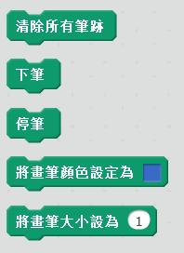
使用「畫筆」程式區塊

Slide 4
程式區塊說明
：清除舞台區的所有筆跡。
：開始進行做畫。
：停止作畫。
：設定畫筆為指定的顏色。
：設定畫筆的粗細為指定的大小。

Slide 5
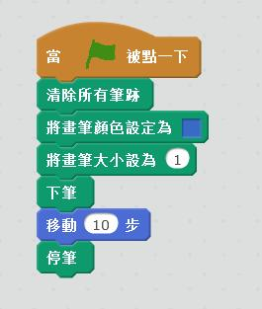
小提醒
畫筆單獨是無法作畫，還要配合角色的位移。

